Slide 1
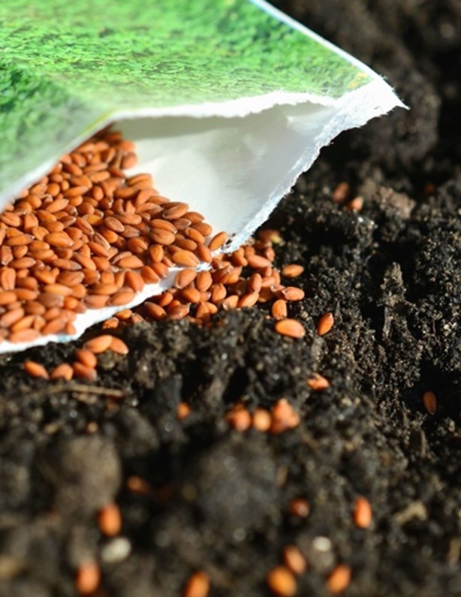
MODUL 7
Zdravie a manažment pôdy
www.eu-dare.com

Slide 2

Najprv však REFLEKTUJME
Čo si myslíte o dôležitosti minimalizácie narušenia pôdy v poľnohospodárstve?
Ako podľa vás ovplyvňuje priebežné zásobovanie pôdy organickou hmotou zdravie pôdy a rast plodín?
Poznáte nejaké metódy alebo postupy, ktoré pomáhajú podporovať rast mikroorganizmov v pôde?

Slide 3
Prehľad obsahu
V tomto module sa snažíme objasniť zložité vzťahy, ktoré existujú medzi fyzikálnymi, chemickými a biologickými zložkami pôdy, a to, ako tieto vzťahy ovplyvňujú vývoj rastlín a odolnosť ekosystémov.
Na konci modulu budete mať motiváciu osvojiť si postupy, ktoré podporujú zdravie pôdy, a lepšie pochopíte dôležitosť a význam hospodárenia s pôdou.
01
Úvod
02
Základné prvky systémov hospodárenia s pôdou
03
Zložky zdravia pôdy
04
Vzájomný vzťah medzi vlastnosťami pôdy a rastom rastlín
05
Úrodnosť pôdy a hospodárenie s živinami

Slide 4
01
Úvod

Slide 5
Manažment pôdy
  Zameriava sana poľnohospodárske postupy, ktoré uprednostňujú dobré životné podmienky pôdy
  Minimalizuje narušenie pôdy
  Pomáha zachovať štruktúru pôdy a organickú hmotu
  Zabezpečuje nepretržitý prísun organickej hmoty a podpora mikrobiálneho rastu
Ďalšie čítanie
  Zdravie pôdy a globálna udržateľnosť: Premena vedy na prax
  Zhutňovanie pôdy a hospodárenie s pôdou

Slide 6
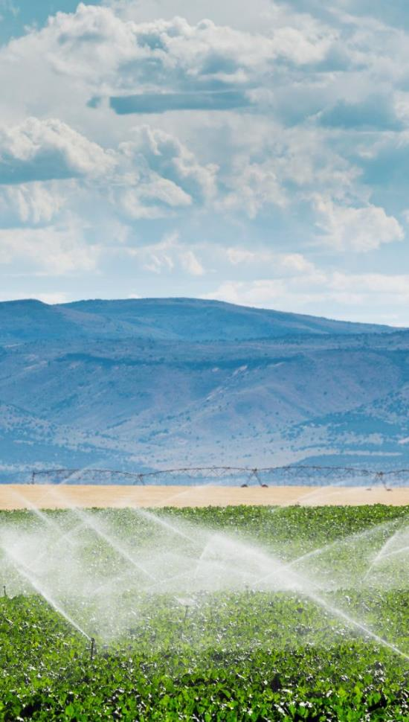
Manažment pôdy
1
Zohráva kľúčovú úlohu v udržateľnom poľnohospodárstve a odolnosti ekosystémov
2
Zvyšuje dostupnosť vody pre plodiny a znižuje vplyv sucha
3
Podporuje rozmanité spoločenstvo pôdnych organizmov

Slide 7
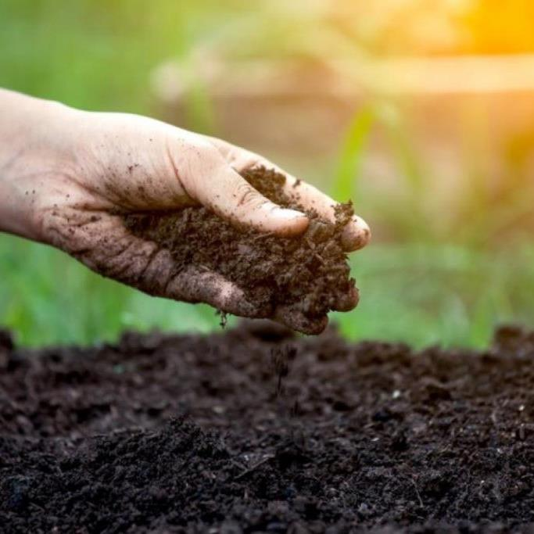
  Z fyzikálneho hľadiska zdravé pôdy majú dobrú štruktúru, textúru a pórovitosť.
  Z chemického hľadiska udržujú vyváženú hladinu pH a dostatočný obsah živín.
  Z biologického hľadiska sú bohaté na organické látky a podporujú rozmanité mikrobiálne spoločenstvá.
Zdravie pôdy zahŕňa fyzikálne, chemické a biologické vlastnosti

Slide 8
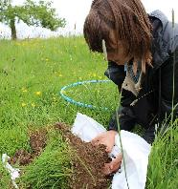
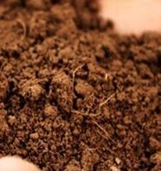
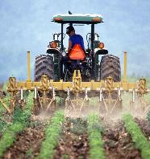
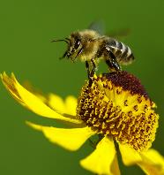
  Postupy podporujúce zdravie pôdy sú prospešné pre poľnohospodárstvo a prispievajú k širšej environmentálnej udržateľnosti.
  Zdravá pôda zohráva kľúčovú úlohu pri zmierňovaní zmeny klímy tým, že viaže uhlík.
  Pôsobia aj ako prírodné filtre, ktoré čistia vodu a zlepšujú jej kvalitu.
  Systémy hospodárenia so zdravou pôdou zvyšujú biodiverzitu tým, že poskytujú pôdnym organizmom životné prostredie.

Slide 9
02
Základné prvky systémov hospodárenia s pôdou

Slide 10
Základné prvky systémov hospodárenia s pôdou
Usilovať sa o maximalizáciu a udržanie dobrého stavu pôdy prostredníctvom:
vyrovnávanie plodnosti,
zmiernenie erózie a
zlepšenie zloženia
Metódy ochrany pôdy a prevencie erózie
Zvyšovanie úrodnosti pôdy a správa živín
Postupy pre organickú a regeneračnú pôdu
Systémy na riadenie zdravia pôdy

Slide 11
Základné prvky systémov hospodárenia s pôdou
Metódy ochrany pôdy a prevencie erózie:
Zvyšovanie úrodnosti pôdy a hospodárenie s živinami:
Postupy pre pôdu, ktoré sú ekologické a regeneračné:
Systémy riadenia zdravia pôdy:
  Medzi metódy na zmiernenie erózie pôdy patrí kontúrová orba a krycie plodiny.
  Dôležité sú postupy na zníženie narušenia pôdy a zachovanie jej zloženia.
  Poznanie a udržiavanie úrodnosti pôdy s cieľom zabezpečiť čo najlepší vývoj rastlín.
  Na účinnú reguláciu hladiny živín sa používajú postupy ako kompostovanie, ekologické poľnohospodárstvo a presné poľnohospodárstvo.
  Prijímanie poľnohospodárskych metód, ktoré kladú dôraz na používanie ekologických vstupov a regeneračných princípov.
  Dôraz na zachovanie aktívnych koreňov v pôde a zníženie závislosti na vonkajších zdrojoch na zlepšenie zdravia pôdy.
  Poľnohospodárske postupy, ktoré podporujú zdravie pôdy tým, že znižujú narušenie a podporujú rast živých koreňov.
  Funkcia zdravej pôdy pri zachytávaní a uchovávaní uhlíka, živín a vody.

Slide 12
03
Zložky zdravia pôdy

Slide 13
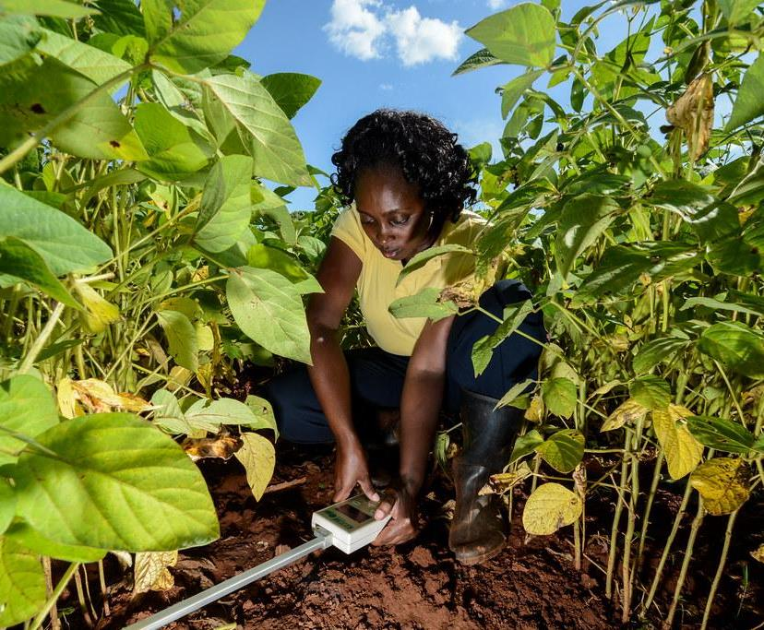
Zložky zdravia pôdy
Zdravie pôdy je zložito prepojené s jej fyzikálnymi, chemickými a biologickými zložkami, z ktorých každá zohráva kľúčovú úlohu pri podpore rastu rastlín a fungovania ekosystému.
Pochopenie týchto zložiek je nevyhnutné na hodnotenie a riadenie zdravia pôdy, čo v konečnom dôsledku podporuje udržateľné poľnohospodárstvo a odolnosť ekosystémov.

Slide 14
Fyzikálne vlastnosti
Chemické zložky
Biologické faktory
Textúra a štruktúra
  Pomer častíc piesku, ílu a hliny,
  Usporiadanie týchto častíc.
Úrovne pH
  kyslosť alebo zásaditosť (Powlson et al., 2011).
Mikroorganizmy
  Baktérie, huby, prvoky a nematódy zohrávajú kľúčovú úlohu pri rozklade organickej hmoty a kolobehu živín v pôde.
Pórovitosť
  Množstvo otvorených priestorov alebo pórov medzi časticami pôdy.
Zloženie živín
  Základné živiny ako dusík, fosfor a draslík
Makroorganizmy
  Hmyz a dážďovky prispievajú k zdraviu pôdy rozkladom organickej hmoty, kolobehom živín a zlepšovaním štruktúry pôdy.
  Ďalšie čítanie Manažment pôdy vo vzťahu k udržateľnému poľnohospodárstvu a ekosystémovým službám

Slide 15
04
Vzájomný vzťah medzi vlastnosťami pôdy a rastom rastlín

Slide 16
Dostupnosť vody a živín
Analýza štruktúry pôdy a prenikania koreňov
Vzťah medzi hladinou pH a vstrebávaním živín:
Pórovitosť a infiltrácia
Cyklus živín
Textúra pôdy
Interakcie medzi koreňmi a mikróbmi
Kontrola pH
Zdravie rastlín
Textúra a štruktúra pôdy ovplyvňujú mieru infiltrácie vody.
Mikroorganizmy zohrávajú kľúčovú úlohu pri rozkladaní organickej hmoty a uvoľňovaní živín pre rastliny.
Umožňujú rýchle zakorenenie, ale nemusia dobre zadržiavať vodu alebo živiny.
Podporujú prospešné mikroorganizmy, ktoré vytvárajú symbiotické vzťahy s koreňmi rastlín a zlepšujú príjem živín.
Ovplyvňuje dostupnosť živín.
Zlepšuje vstrebávanie živín, čím výrazne ovplyvňuje zdravie, rast a produktivitu rastlín.

Slide 17
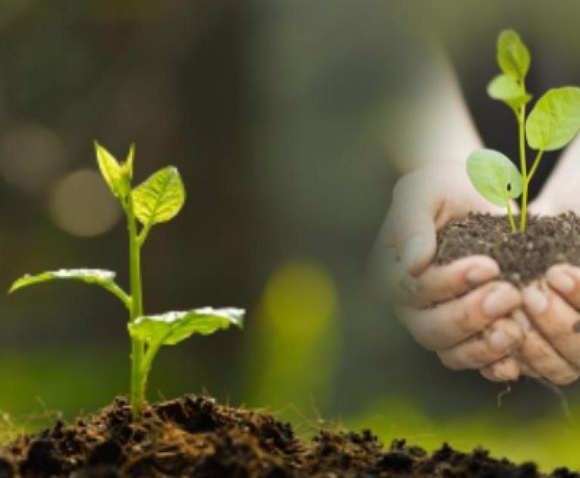
Prepojenie medzi pôdou a rastom rastlín
Pochopenie zložitých vzťahov medzi fyzikálnymi, chemickými a biologickými zložkami pôdy je nevyhnutné pre účinné hospodárenie s pôdou.
Optimálne vlastnosti pôdy vytvárajú priaznivé prostredie pre rast rastlín, čím zabezpečujú udržateľnosť poľnohospodárstva a zodpovedné riadenie životného prostredia.

Slide 18
05
Úrodnosť pôdy a hospodárenie s živinami

Slide 19
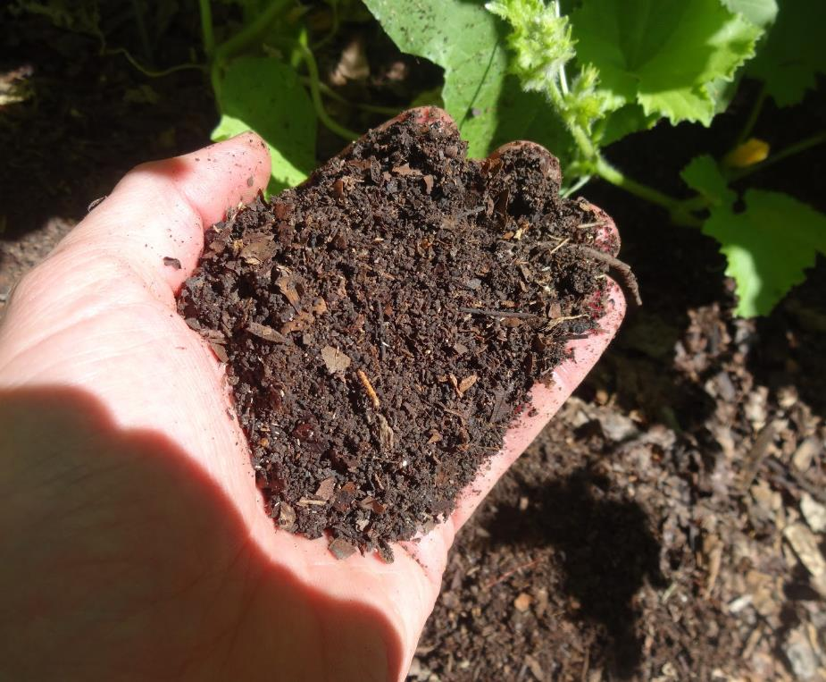
Úrodnosť pôdy
Úrodnosť pôdy je kľúčom k úspechu poľnohospodárstva, pretože zahŕňa schopnosť pôdy poskytovať rastlinám potrebné živiny v správnom množstve a pomere.
Je výsledkom dynamickej interakcie fyzikálnych, chemických a biologických zložiek pôdy, ktoré vytvárajú priaznivé prostredie pre rast rastlín.

Slide 20
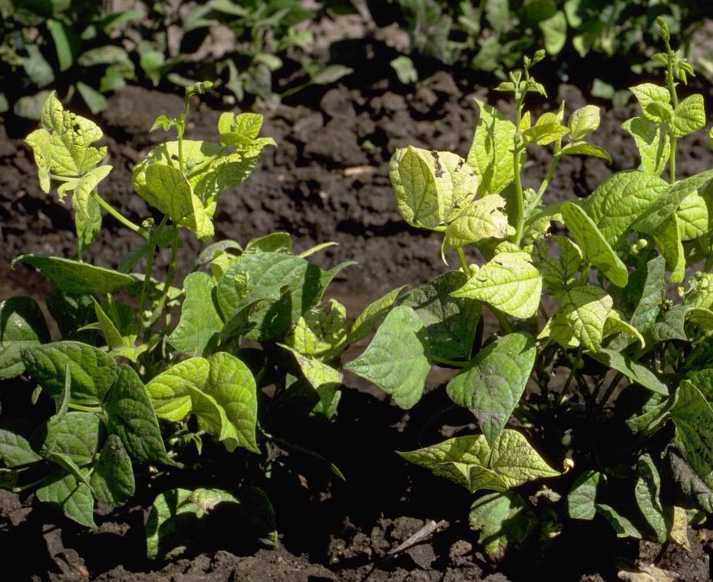
Správa živín
Účinné Hospodárenie so živinami je nevyhnutné na udržanie úrodnosti pôdy, pretože zabezpečuje, aby plodiny dostávali dôležité živiny, ako sú dusík, fosfor, draslík a mikroživiny.
Organická hmota zohráva významnú úlohu pri regulácii úrodnosti pôdy, ukladaní živín, zlepšovaní štruktúry pôdy, zlepšovaní zadržiavania vody a podpore užitočných mikroorganizmov.

Slide 21
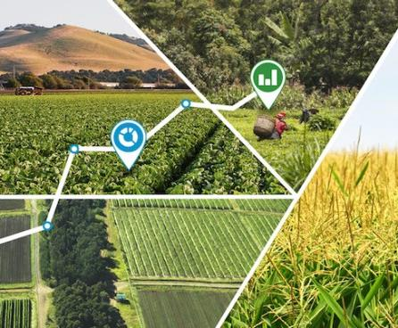
Presné poľnohospodárstvo
Presné poľnohospodárstvo využíva údaje a technológie na optimalizáciu aplikácie hnojív na základe špecifických potrieb plodín a pôdy, čím podporuje hospodársku a environmentálnu udržateľnosť.
Integráciou organickej hmoty, kompostovania a presného poľnohospodárstva sa stratégiami hospodárenia s živinami zvyšuje kvalita pôdy a podporuje udržateľné poľnohospodárstvo.

Slide 22
Pochopenie vzájomných väzieb...
Presné poľnohospodárstvo
- Využíva údaje a technológie na optimalizáciu aplikácie hnojív
Integrácia organickej hmoty
- Zlepšuje štruktúru pôdy, zadržiavanie vody a dostupnosť živín.
Kompostovanie
  - Dodáva základné živiny a trvalo zlepšuje úrodnosť pôdy.
Úrodná pôda je komplexný a dynamický pojem, ktorý je nevyhnutný pre zachovanie poľnohospodárskych ekosystémov

Slide 23
Prípadová štúdia
Kontrola erózie a obnova potoka Lawn Hill Creek

Slide 24
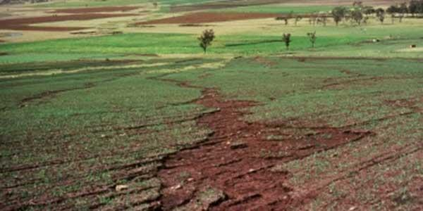
Inšpirujte sa...
Pozadie:
Umiestnenie: Lawn Hill Creek, prítok rieky Gregory, sa rozprestiera na 230 km od Severného teritória po Queensland.
Problém: V roku 2015 bola zistená závažná erózia a degradácia pôdy v dôsledku starej cesty, ktorá zmenila spôsob odvodňovania.
Riziko: Potenciálne splynutie potokov Crocodile a Lawn Hill, hroziace nezvratné hydrologické zmeny.
Ďalšie čítanie
  Budovanie zručností a vedomostí v oblasti zlepšovania obnovy pôdy a kontroly erózie pôdy

Slide 25
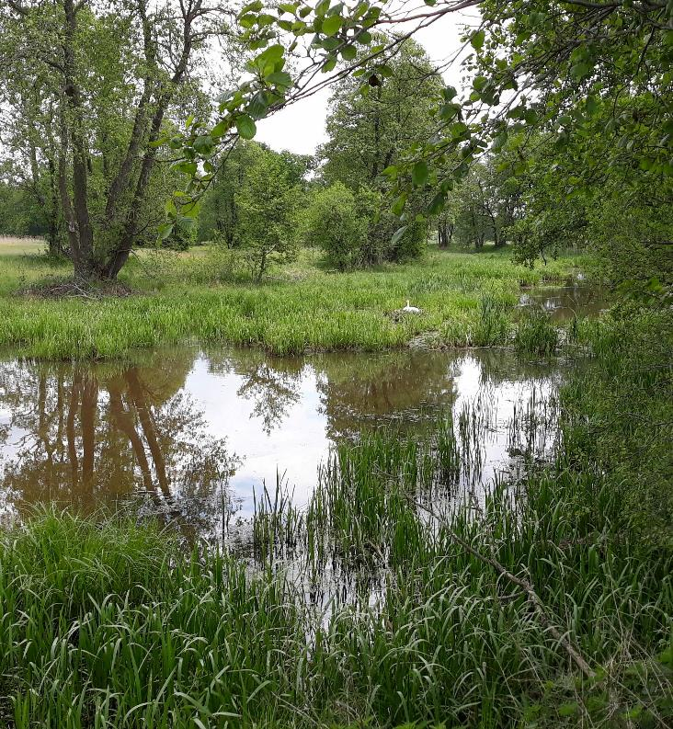
Intervencia:
Výkopové práce a stabilizácia: Na vyplnenie erodovaných strží vhodnou zeminou a stabilizáciu opotrebovanými pneumatikami traktora sa použila ťažká technika.
Preloženie cesty: Cesta bola presunutá ďalej od potokov, aby sa zabránilo ďalšej erózii.
Výsledky:
Obnova vegetácie: Výrazný nárast pôvodných tráv a pôdneho krytu, zníženie rizika erózie v budúcnosti.
Obnovený prietok vody: Oba potoky tečú prirodzeným spôsobom, so zníženým množstvom pôdnych sedimentov.
Vplyv na vzdelávanie: Workshopy boli overené; plánujú sa následné workshopy na zdieľanie úspešných postupov

Slide 26

Výborne!!! Vediete si skvele... pokračujte v tejto ceste učenia.
V module 8 sa venujeme dôležitej téme ochrany biodiverzity.

